Slide 1

Подбор приемов привлечения и поддержания внимания младших школьников
Презентацию подготовила: Искендерова Айгун

Slide 2

Организационный-мотивационный этап
Цель: настроить на работу, создать эмоциональный контакт.
Приём «Секрет в руках»- учитель держит свёрнутый свиток (или маленькую «древнюю книгу») и говорит: «Сегодня я принесла необычную вещь. Хотите узнать, что это?»

Slide 3

Актуализация опорных знаний
Приёмы привлечения внимания:
Мини-викторина: «Какие книги вы знаете? Какие бывают? Где вы читаете?»
Приём «Карусель ответов» — ответы короткие, по цепочке.
Удержание внимания:
На доске — опорные картинки (современные книги, электронная книга).
Дети выбирают карточки и прикрепляют в правильную группу (игровое действие).

Slide 4
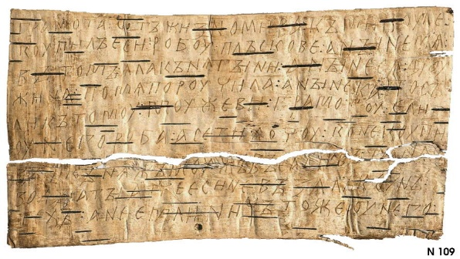
Мотивация к учебной деятельности
Привлечение внимания:
Загадка:
Не дерево, а с листочками.
Не рубашка, а сшита,
Не растение, а с корешком
Не человек, а с друзьями.
(книга)
Видео 10–15 секунд или показ картинок древних книг.
Удержание внимания:
Приём «Удивляй!» — показать изображение глиняной таблички или бересты.

Slide 5
Целеполагание
Привлечь внимание: Учитель задаёт вопрос: «Как вы думаете, о чём мы сегодня узнаем?»
Дети формулируют цель урока.
Удерживать внимание: ФИКСАЦИЯ цели на доске с ярким значком «цель урока».
Короткое обсуждение (1–2 ученика): «Зачем нам это нужно?»

Slide 6
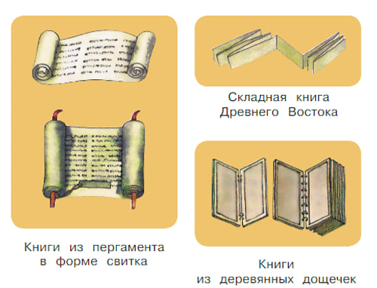
Изучение нового материала
Привлечение внимания:
Показывать каждый тип древней книги поочерёдно.
Приём «Лента времени» — дети прикрепляют картинки в правильном порядке.
Мини-инсценировки: «Представьте, что вы писец, который пишет на глине…»
Удержание внимания:
Смена видов деятельности каждые 3–5 минут.

Slide 7
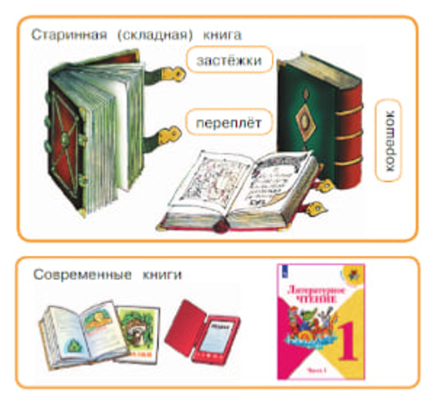
Подготовительная работа
Привлечение внимания:
Приём «Разведчики»: «Сейчас мы узнаем много интересного — но сначала подготовим глаза и мозг!»
Рассмотрение картинок (дети ищут детали).
Удержание внимания: Чёткая связь: «Это пригодится для чтения текста».

Slide 8
Словарная работа
Привлечение:
«Мешочек слов»: вытягиваем карточки слов: свиток, береста, табличка, переплёт.
Мини-игра: “Подбери картинку к слову”.
Удерживать внимание:
Динамика: дети работают парами, меняются карточками.

Slide 9
Первичный синтез. Первичное чтение
Привлечение внимания:
Введение фразы: «Сейчас узнаем, что скрывает текст!» Чтение с выделением голосом важных слов.
Удерживать внимание:
Чтение «волной» или по предложениям.

Slide 10
Проверка первичного восприятия
Приёмы:
Приём «Да — нет»: короткие вопросы по содержанию.
«Кто заметил?» — дети поднимают руки, если услышали важный факт.
Удержание внимания:
Моментальная обратная связь: учитель одобряет, уточняет, дополняет.

Slide 11
Постановка учебной задачи
Привлечение:
Учитель задаёт вопрос:
«О чём текст рассказал не полностью? Что хочется узнать глубже?»
Удержание внимания:
Фиксация задачи на доске короткой фразой.

Slide 12
Анализ. Повторное чтение по частям и обсуждение
Привлечение:
Приём «Читаем художники»: разные интонации, чтение разных ролей.
Поиск ответов на поставленную учебную задачу.
Удержание внимания:
Работа в группах: каждая группа анализирует свою часть текста.
Подчёркивание фактов на доске.

Slide 13
Вторичный синтез. Обобщающая беседа
Привлечение:
Приём «Собери мозаику»: из маленьких карточек дети собирают путь развития книги.
Удерживание внимания: Вопросы на обобщение: «Что изменилось? Почему?»

Slide 14
Творческая / самостоятельная работа
Варианты:
Нарисовать «книгу прошлого / настоящего / будущего».
Составить мини-книжку.
Разместить картинки по хронологии.
Привлечение внимания:
Приём выбора: «Выберите одно из двух заданий».
Удержание внимания: Движение по классу, работа руками, индивидуальное творчество.

Slide 15
Подведение итогов
Привлечение:
Приём «Недосказанное предложение»: «Сегодня я узнал…», «Меня удивило…»
Удержание:
Визуальный итог: «лесенка книг» — дети прикрепляют карточку на тот этап, который понравился.

Slide 16

Рефлексия
Приёмы: “Лесенка успеха”. На доске — лесенка со ступеньками.
Дети прикрепляют фишку или наклейку на ту ступеньку, где они себя ощущают:
«Я всё понял и могу объяснить другому»
«Понял, но нужна помощь»
«Немного трудно, хочу ещё раз разобраться»
Этот приём визуальный и понятный.
Удержание: Быстрые, простые решения (не нужно писать).

Slide 17
Домашнее задание
Варианты:
Нарисовать свою любимую книгу и подписать её части.
Найти дома старую книгу и описать её вид.
Принести фото необычной книги.
Как удержать внимание:
Домашнее задание формулируется кратко, ярко, с элементом интереса: «Вы — исследователи! Найдите в доме „книжное сокровище“!»

